Slide 1

考试报名管理系统
组长：姜瑞
小组成员：简敏勇 、王辉
主讲人：王辉

Slide 2
工作安排
姜瑞:表结构数据的整理和ppt修改
王辉:绘制E-R图和DFD流图
  ppt的制作及宣讲
简敏勇:范式的判定内容冗余度的分析

Slide 3
需求分析
1. 实现公告栏的告示
2. 实现用户的注册和信息修改
3. 实现后台的用户信息修改（管理员）
4. 实现考试的添加(可能缴费)、删除、修改、定时发布的管理
5. 实现用户选择考试(可能有条件)、退选考试、查看考试详细信息

Slide 4
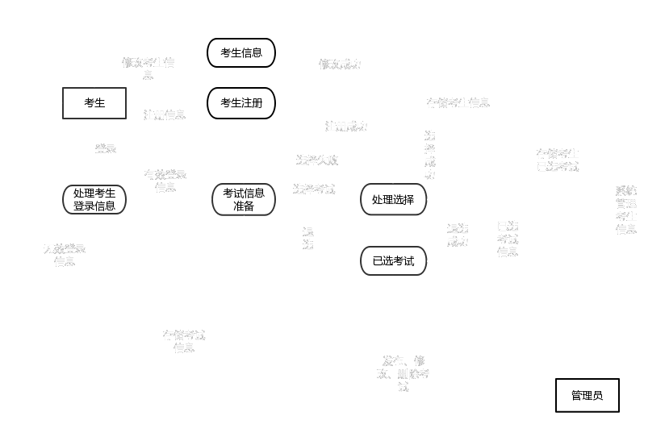
DFD数据流

Slide 5
三个表
考生
- 考生号
- 密码
- 姓名
- 身份证号
- 手机号
- 所在地
考试
- 考试编号
- 科目
- 起始时间
- 终止时间
- 地点
- 人数容量
- 已选人数
已选考试
- 考生号
- 考试编号
管理员
- 账号
- 密码
- 姓名
- 描述

Slide 6
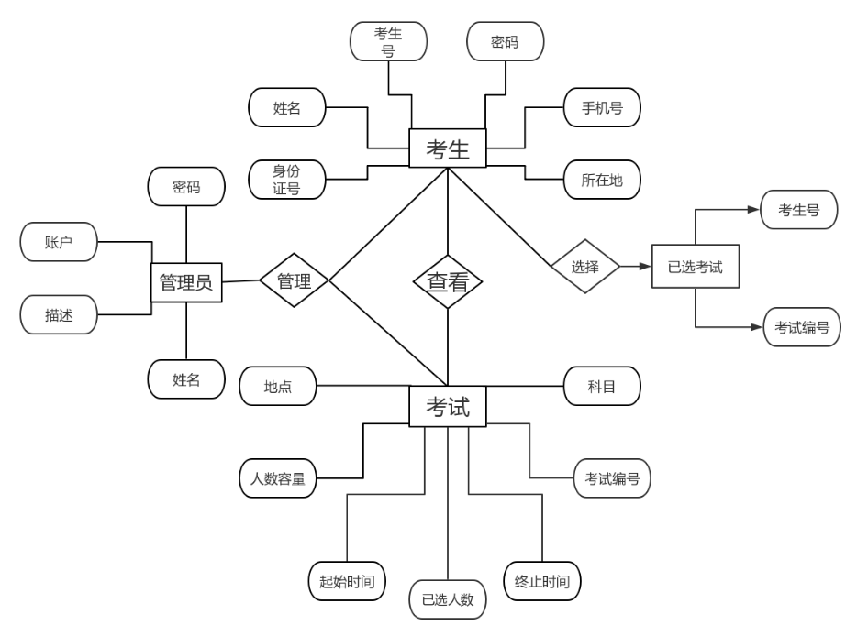
E-R图

Slide 7
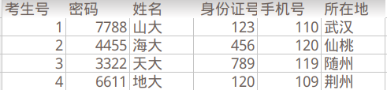
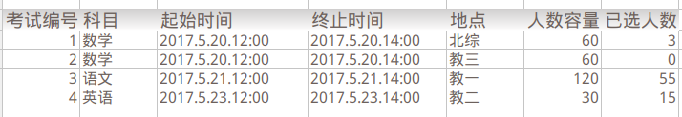
基本表结构示例
考生
考试

Slide 8
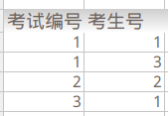

基本表结构示例(续)
已选考试
管理员

Slide 9
范式判定
没有可分割的分量，满足一范式
每一个非主属性完全函数依赖于码，满足二范式
每一个非主属性既不部分依赖于码，也不传递依赖于码，满足三范式
由于不符合（没有任何属性完全函数依赖于非码的任何一组属性），不满足BCNF
达到第三范式的要求

Slide 10
谢谢欣赏

